Slide 1
Муниципальное бюджетное дошкольное образовательное учреждение
Детский сад № 24 «Солнышко»
(МБДОУ «Детский сад № 24 «Солнышко»)
658206, г. Рубцовск ул. Путевая, 15
телефон: (838557) 4-19-15, 4-02-33
solnyshko24@bk.ru; https://ds24.educrub.ru/
ОКПО 40848852, ОГРН 1022200813579,
ИНН/КПП 2209016077/ 220901001
Тема: Спич-рефлексия «От опыта к мастерству: путь длиною в сердце»
Подготовила:
Волегова Юлия Александровна
Воспитатель МБДОУ «Детский сад
№ 24 «Солнышко»
г. Рубцовск, 2026 г.

Slide 2


Воспитатель года

Slide 3
Этапы конкурсного пути «Воспитатель года»
Муниципальный
Краевой
Всероссийский
Цели:
Раскрыть свои профессиональные возможности
Получить признание и оценку на местном уровне.
Цели:
Обменяться опытом с лучшими коллегами региона
Представить достойно свою педагогическую концепцию.
Цели:
Внести вклад в развитие дошкольного образования страны
Стать частью профессионального сообщества

Slide 4

Неужели всё это сделала я?

Slide 5
Этапы конкурсного пути «Воспитатель года»
Муниципальный
Краевой
Всероссийский
Цели:
Раскрыть свои профессиональные возможности
Получить признание и оценку на местном уровне.
Цели:
Обменяться опытом с лучшими коллегами региона
Представить достойно свою педагогическую концепцию.
Цели:
Внести вклад в развитие дошкольного образования страны
Стать частью профессионального сообщества

Slide 6

Гибкость
Стрессоустойчивость

Slide 7
Этапы конкурсного пути «Воспитатель года»
Муниципальный
Краевой
Всероссийский
Цели:
Раскрыть свои профессиональные возможности
Получить признание и оценку на местном уровне.
Цели:
Обменяться опытом с лучшими коллегами региона
Представить достойно свою педагогическую концепцию.
Цели:
Внести вклад в развитие дошкольного образования страны
Стать частью профессионального сообщества

Slide 8
Мои чувства и эмоции на конкурсном пути «Воспитатель года»
Неуверенность, страх | Уверенность
Недовольство (недостаточно делаю) Разочарование (что-то получается не так, как хочется) | Оптимизм Радость Удовлетворённость результатом Творческий полёт Удовольствие
Усталость | Эмоциональный подъём
 | Гордость
 | Радость от знакомств с новыми интересными людьми
 | Восхищение и уважение к коллегам из разных регионов нашей страны.
Ответственность

Slide 9
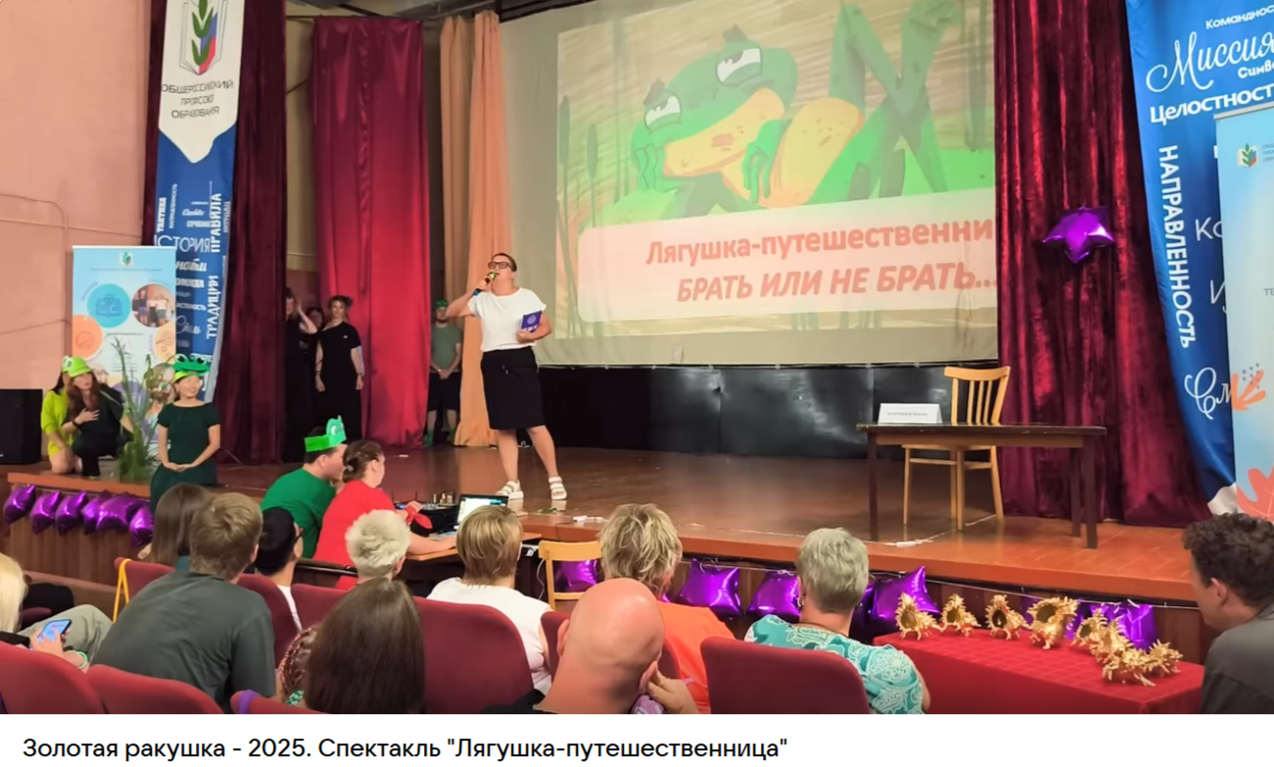
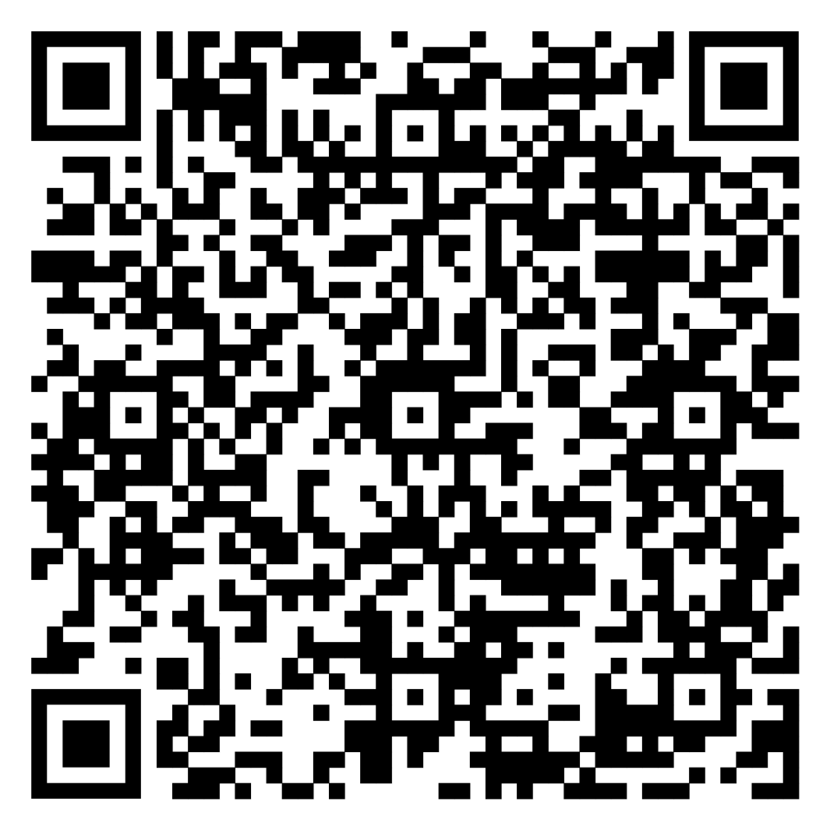
Фестиваль «Золотая ракушка – 2025»
Спектакль «Лягушка-путешественница. Брать или не брать»

Slide 10
Упражнение «1000 и 1 название»
Рутина: помощь в мытье рук перед обедом
Переосмысление:

Slide 11
Упражнение «1000 и 1 название»
Рутина: помощь в мытье рук перед обедом
Переосмысление: «Гигиенический тайм-менеджмент» или «Водные процедуры как элемент тактильной релаксации перед приёмом пищи»

Slide 12
Упражнение «Точка удивления»
Предмет: пластиковая крышка от бутылки
Варианты для игры: колёса для машины, тарелочки для кукол
Глубинный смысл: А почему она круглая? Что ещё в мире круглое?

Slide 13
Упражнение «Точка удивления»
Предмет: расческа
Варианты для игры: …..
Глубинный смысл: …..

Slide 14
Конкурс – это
возможность заявить о себе, о своих лучших качествах.
возможность поделиться собственным опытом и перенять опыт коллег.
праздник, который запомнится на всю жизнь.

Slide 15

«Дорогу осилит идущий»
строка из «Гимна щедрости» из сборника религиозных гимнов
«Путь в тысячу ли начинается с одного шага»
Конфуций, Древний Китай
«Конкурс осилит тот, кто идёт с открытым сердцем и верой в своё дело»

Slide 16
Муниципальное бюджетное дошкольное образовательное учреждение
Детский сад № 24 «Солнышко»
(МБДОУ «Детский сад № 24 «Солнышко»)
658206, г. Рубцовск ул. Путевая, 15
телефон: (838557) 4-19-15, 4-02-33
solnyshko24@bk.ru; https://ds24.educrub.ru/
ОКПО 40848852, ОГРН 1022200813579,
ИНН/КПП 2209016077/ 220901001
Тема: Спич-рефлексия «От опыта к мастерству: путь длиною в сердце»
Подготовила:
Волегова Юлия Александровна
Воспитатель МБДОУ «Детский сад
№ 24 «Солнышко»
г. Рубцовск, 2026 г.

